Slide 1
复杂度课堂练习题

Slide 2




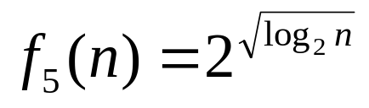
练习
对下列函数按渐进关系O从小到大排列：

Slide 3
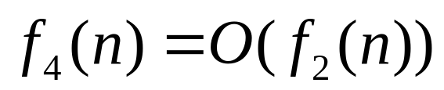
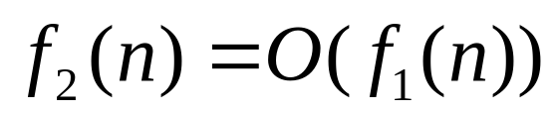
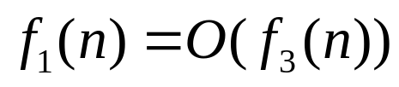
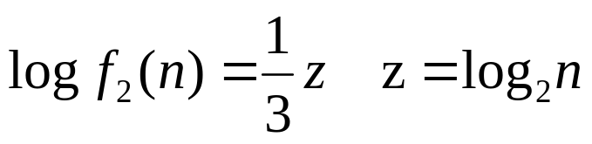
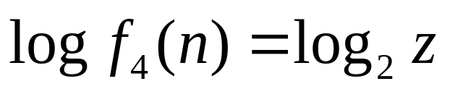
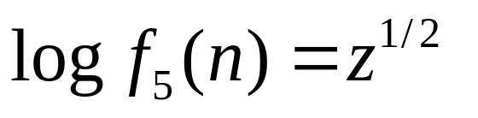
练习
根据前面关系式：
对于f₃不难分析当n<10时f₃<f₁,但是当n ≥10,10^{n} ≤ n^{n},因此根据定义，我们有当n ≥10, 10^{n} ≤ Cn^{n},所以
对函数两边同取对数可得：

Slide 4
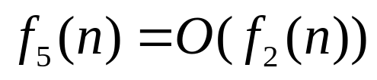
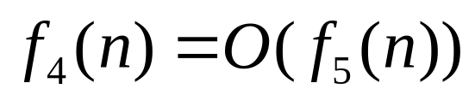
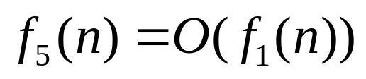
练习
根据前面关系式：
Notes:
举例说明对数变换前的常数对计算复杂度的影响，是不能删除的

